Slide 1
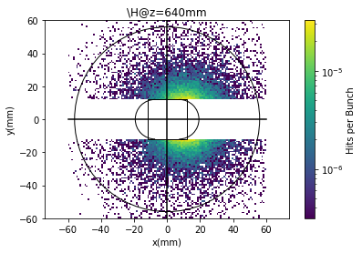
theta:13.6mrad~120mrad
totalHits/Bunch=σL*Bunch_spacing
σ=106.3nb

Slide 2
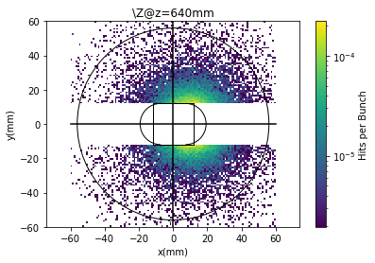
σ=736.1nb

Slide 3
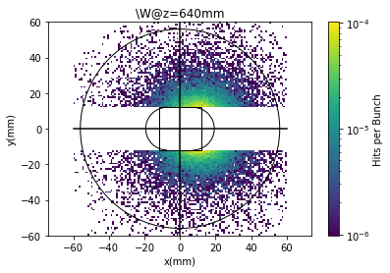
σ=238.1nb

Slide 4
LEP上的亮度测量（5~50GeV）
测量单轫致辐射光子（辐射bhabha）：e+ e->e+ e- γ
优点（相较于bhabha）：更快的监测
1.σ随s缓慢增长（log）2.出射光子集中（<10μrad)

Slide 5
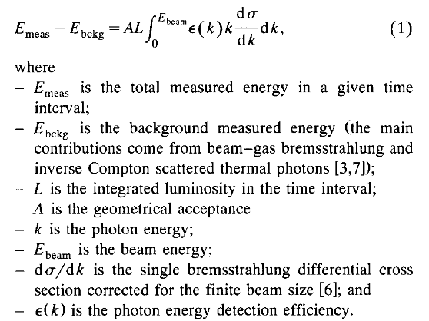
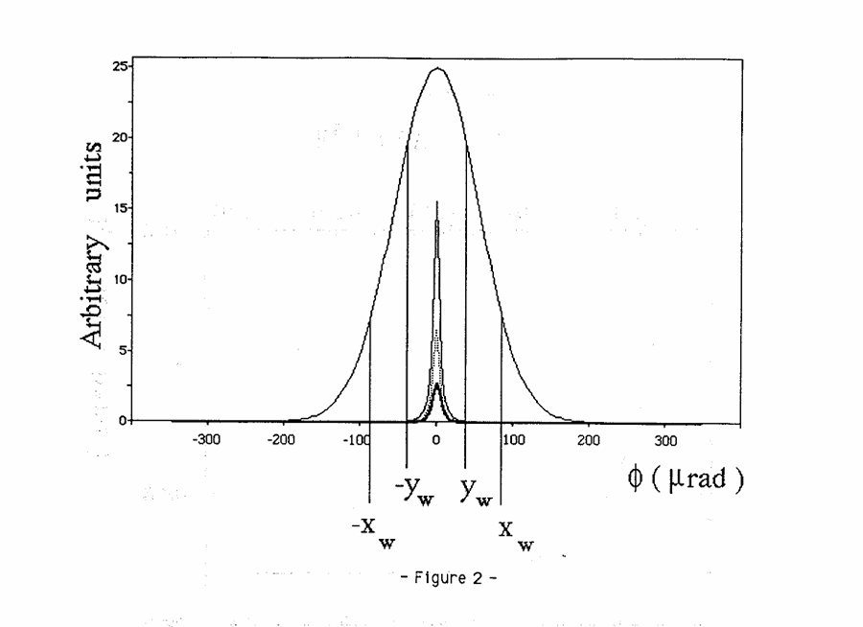
E_bckg=E_sbr+E_noise,E_sbr是没有束流 交叉产生的气体轫致辐射与康普顿散射后的热光子之和，E_noise是由于电缆连接到读出系统产生的噪声

Slide 6
Detector
LiH absorber：2 R.L. 吸收同步辐射
e.m. calorimeter：闪烁纤维嵌入Pb x 42；18%填充率；35cm x 2.5 x 2.5 cm^2;纤维直径1mm
ADC
PMT
Pb
fibre
γ
fibre
fibre
35cm
light guide

Slide 7
LiH absorber：吸收同步辐射
5cm⊥*2cm
window
可垂直移动

